Slide 1
Banco de Dados
Adicionar o código SQL(DDL,DDL,DML,DCL,DTL) no estudo de caso.
Alunos: Rafael, Gustavo Dalmolin, Vanderlei Slongo Junior.

Slide 2
(DDL, DQL, DML, DCL e DTL)

Slide 3
DDL e DQL
Linguagem de definição de dados.
Comandos essenciais: CREATE, DROP, ALTER.
Criação e eliminação de base de dados.
Criação, alteração e eliminação de tabelas.
Criação e eliminação de índices.
Linguagem de consulta de dados.
Comandos: SELECT.
Consulta de dados.

Slide 4
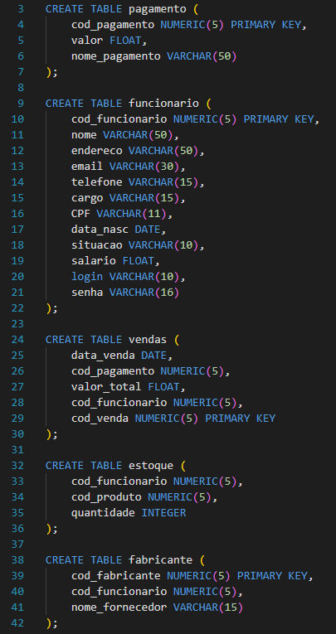
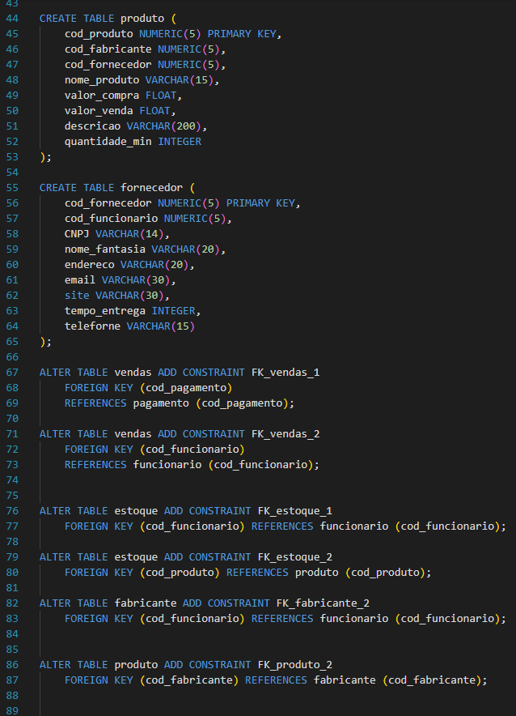

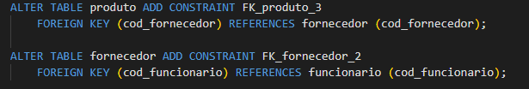
Data Query Language(DQL)

Slide 5
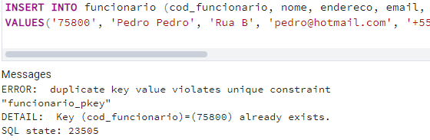

Data manipulation language(DML).
Linguagem de manipulação de dados(DML).
Principais comandos:SELECT?, INSERT, UPDATE e DELETE.
Objetivo de inserir dados, atualizar, deletar entre outras funções.

Slide 6
Data control language(DCL). e
Data transaction language(DTL).
Linguagem de controle de dados.
Linguagem usada para controlar o acesso aos dados de um banco de dados.
Principais comandos:GRANT, permite que usuários realizem tarefas especificadas e REVOKE para cancelar permissões previamente concedidas ou negadas.
Linguagem de transação de dados.
Linguagem usada para ter o controle sobre transações no banco de dados.
Os comandos DML são exemplos de transações.
COMMIT e ROLLBACK.

